Slide 2
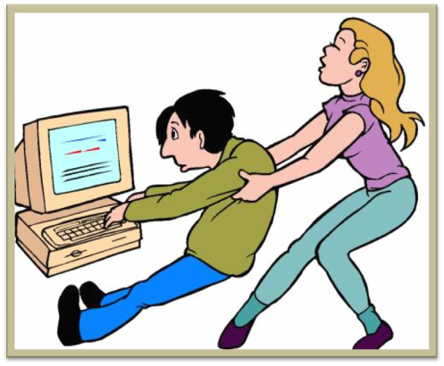
Вопросы для обсуждения с родителями:
Что сделаем, чтобы не повторять ежедневно: “Ты опять весь день просидел (а) за компьютером”?
Чем является компьютер в вашей семье? Приведите примеры ситуаций из вашей жизни, связанных с положительными и отрицательными эмоциями по поводу использования компьютера.
Какую пользу извлекает Ваш ребенок при использовании сети Интернет?
Какие опасности ждут Вашего ребенка в сети Интернет?

Slide 3
Результаты анкетирования:
100 % детей имеют дома компьютер
В среднем ежедневно дети проводят за ним по 2 часа в день
Из видов деятельности, преобладающих в общении с компьютером, дети на первое место поставили – компьютерные игры. 96% из них каждый день играют в компьютерные игры, причем 51% может начать играть, даже не пообедав.
На втором месте – общение в Сети. 70% пользуются Интернетом – из них 100% общаются в социальных сетях, 63% - играют в сетевые онлайн игры.
Далее дети выбирают прослушивание музыки, рисование, печать документов соответственно 46%, 13% и 1%
38% детей при определении рейтинга использования свободного времени на I место поставили компьютер, исключив при этом занятия спортом, прогулки на воздухе, общение с семьёй.

Slide 4
Понятие зависимости
Зависимость в медицинском смысле определяется как навязчивая потребность в приеме привычного вещества, сопровождающаяся ростом толерантности и выраженными симптомами.
Рост толерантности означает привыкание ко всё большим и большим дозам.

Slide 5
Типы Интернет-зависимости
Бесконечный веб-серфинг — постоянные «путешествия» по Интернету с целью поиска информации.
Пристрастие к виртуальному общению и виртуальным знакомствам, характеризуется большими объёмами переписки, постоянным участием в чатах, форумах, избыточностью знакомых и друзей из Интернета.
Игровая зависимость — навязчивое увлечение сетевыми играми.
Навязчивая финансовая потребность — игра по сети в азартные игры, ненужные покупки в интернет-магазинах.
Киберсексуальная зависимость — навязчивое влечение к посещению порносайтов.

Slide 6

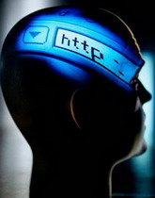
Зависимость от Интернета -
чума XXI века

Slide 7
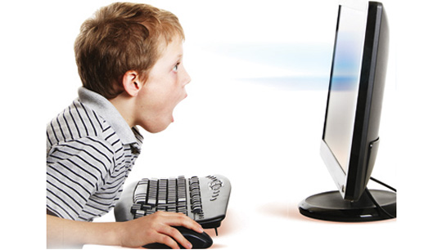
Глобальная сеть играет в жизни детей большую роль
Дети опережают взрослых по количеству времени, которое они проводят в Интернете. В возрасте между 8 и 13 годами дети составляют половину общего числа пользователей Интернета
Более 90% подростков 8-16 лет сталкивались с порнографией в сети
44 % детей, регулярно использующих Интернет, хоть один раз подвергались сексуальным домогательствам при виртуальном общении, 11 % подверглись этому несколько раз.

Slide 8

Глобальная сеть играет в жизни детей большую роль
14.5 % детей назначали встречи с незнакомцами через Интернет. 10 % из них ходили на встречи в одиночку, а 7 % никому не сообщили, что с кем-то встречаются.
38% детей просматривают страницы о насилии
16% детей просматривают страницы с расистским содержимым
Согласно исследованию, проведенному в 2006 году в Польше, почти 1/3 родителей (28,4%) не осознает опасностей, с которыми могут встретиться их дети в Интернете

Slide 9


1. Системы мгновенного обмена сообщениями
Основные опасности:
Обман детей
Педофилы часто используют эти программы
Инфицирование вирусами
Научите детей не называть своих личных данных незнакомым людям!

Slide 10
2. Электронная почта
Основные опасности:
Спам (навязчивая реклама)
Ложные предложения работы
Инфицирование вирусами
Научите детей быть бдительными по отношению к письмам из неизвестных источников

Slide 11
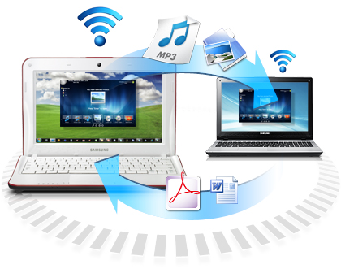
3. Программы обмена файлами
Основная опасность – инфицирование вирусами
Необходимо проверять каждый скаченный файл!

Slide 12

4. Социальные сети и блоги
Основная опасность – незнакомые люди могут быть опасны
Научите детей не называть своих личных данных незнакомым людям!

Slide 13
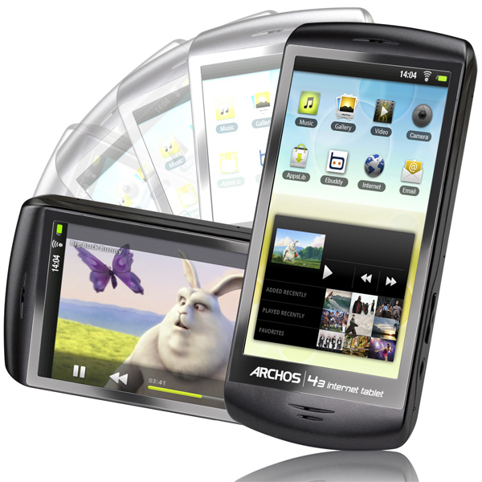
5. Мобильные телефоны с выходом в Интернет
Основные опасности:
Подозрительные сообщения
Незнакомцы
Вредоносные программы
Научите детей не отвечать на сообщения из неизвестных источников и не соглашаться на встречу с незнакомцами!

Slide 14
Рекомендации психологов для профилактики Интернет-зависимости у детей

Slide 15
Ограничьте количество времени, которое дети могут проводить в Интернете

Slide 16
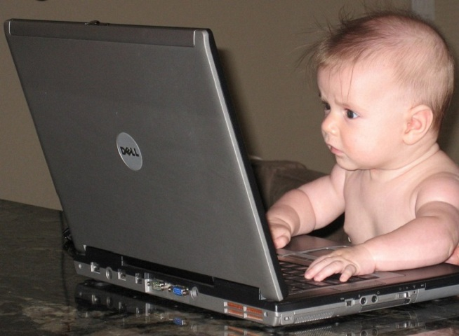
Не ставьте компьютер в комнате ребенка

Slide 17
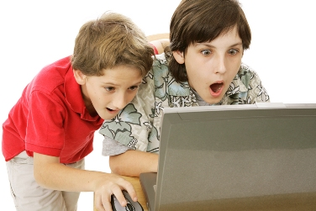
Выясните, что ваш ребенок любит делать в Интернете

Slide 18
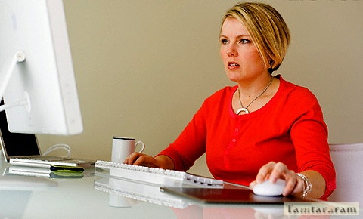
Не подавайте детям плохой пример! Не проводите много времени у компьютера

Slide 19
Советы по безопасности, или Как Вы можете защитить своих детей

Slide 20
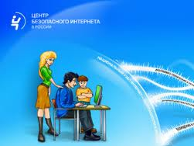
1. Создайте список домашних правил Интернета при участии детей.

Slide 21

2. Используйте программы по защите детей в сети.

Slide 22

Программа «Интернет-Цензор»

Slide 23

3. Беседуйте с детьми об их друзьях в Интернете и о том, чем они занимаются так, как если бы вы говорили о чем-то другом.

Slide 24

4. Настаивайте, чтобы дети никогда не соглашались на личные встречи с друзьями по Интернету.

Slide 25
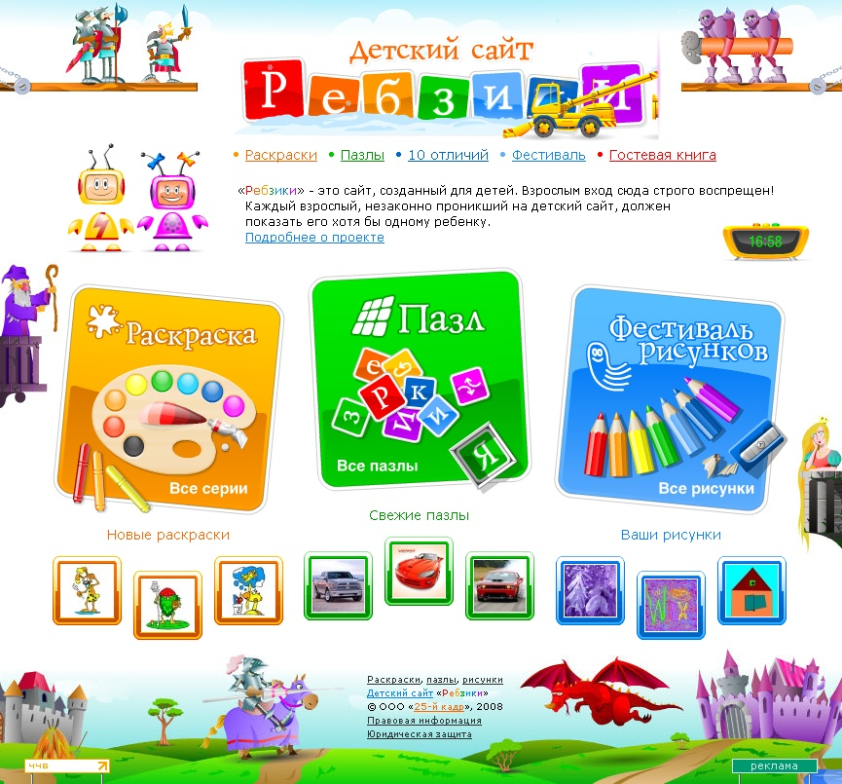
5. Позволяйте детям заходить на детские сайты только с хорошей репутацией.

Slide 26
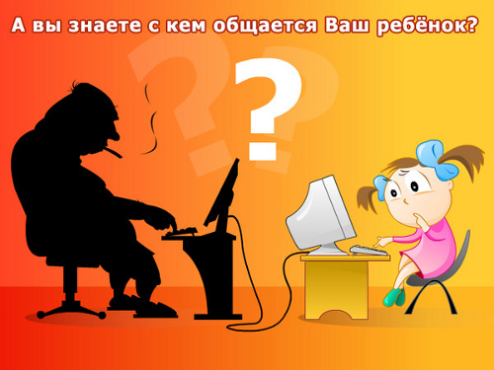
6. Научите детей никогда не выдавать личную информацию по электронной почте, в чатах, системах мгновенного обмена сообщениями, регистрационных формах, личных профилях и при регистрации на конкурсы в Интернете.

Slide 27
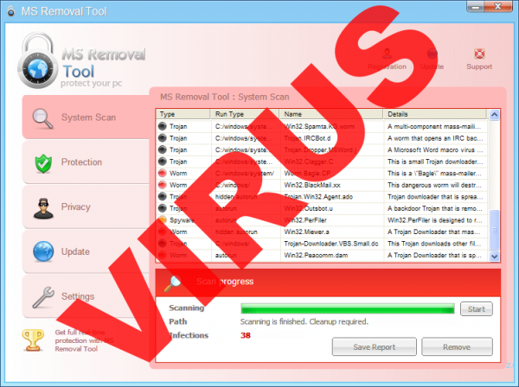
7. Научите детей не загружать программы без вашего разрешения — они могут ненарочно загрузить вирус или шпионскую программу.

Slide 28

8. Чтобы ребенок не мог заниматься чем-то посторонним без вашего ведома, создайте для него учетную запись с ограниченными правами

Slide 29
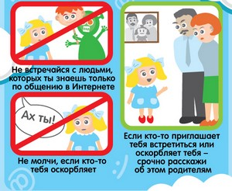
9. Приучите детей сообщать вам, если что-либо или кто-либо в Сети тревожит их или угрожает.
Оставайтесь спокойными и напомните детям, что они в безопасности, если рассказали вам об этом.
Похвалите их и побуждайте подойти еще раз, если случай повторится.

Slide 30

10. Расскажите детям о порнографии в Интернете и направьте их на хорошие сайты о здоровье и половой жизни.

Slide 31
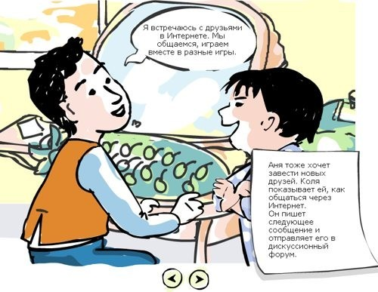
11. Настаивайте на том, чтобы дети предоставили вам доступ к своей электронной почте, чтобы вы могли убедиться, что они не общаются с незнакомцами.

Slide 32

12. Расскажите детям об ответственном поведении в Интернете.
Ребята ни в коем случае не должны использовать Сеть для хулиганства, сплетен или угроз другим.

Slide 33
Линия помощи
«Дети онлайн»
Телефон 8−800−25−000−15 (звонок по России бесплатный, прием звонков осуществляется по рабочим дням с 9−00 до 18−00 мск).
Эл. адрес: helpline@detionline.com
Подробнее о Линии помощи вы можете узнать на сайте http://detionline.com

Slide 34
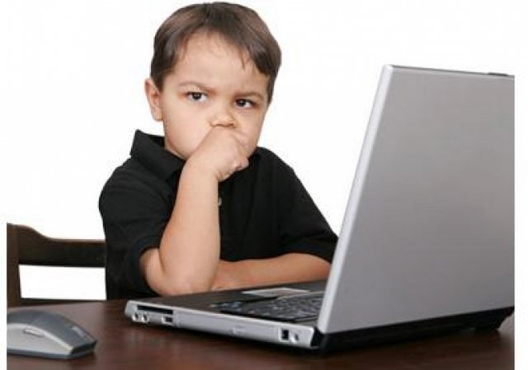
Будьте внимательны к своим детям!

Slide 35

Большой палец – над эти я еще хотел(а) бы поработать
Указательный палец – здесь мне были даны конкретные указания
Средний палец – мне совсем не понравилось
Безымянный палец – психологическая атмосфера
Мизинец – мне здесь не хватило

